Slide 1
Tecnología de la información
Nombre del alumno:
Elisema Jacqueline cruz cruz
Nombre de la escuela: UDS
Grado: 1 Grupo: A
Nombre del profesor:
Jorge Sebastián Domínguez Torres

Slide 2
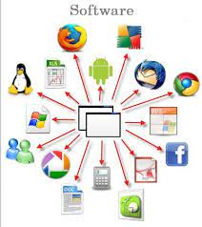
¿Que es software?
Se conoce como software, ​ logicial o soporte lógico al sistema formal de un sistema informático, que comprende el conjunto de los componentes lógicos necesarios que hace posible la realización de tareas específicas, en contraposición a los componentes físicos que son llamados hardware.

Slide 3
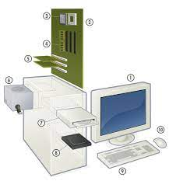
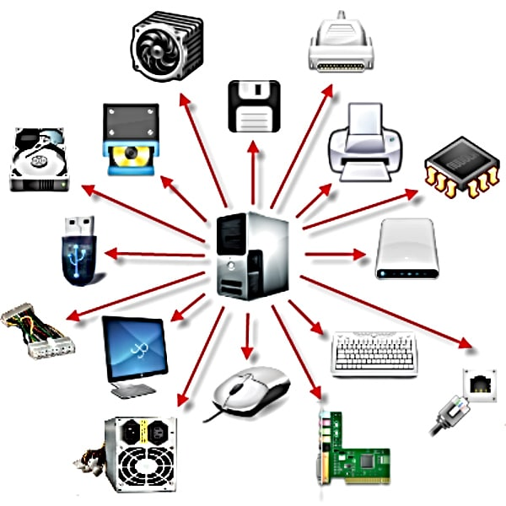
¿Que es hardware?
El hardware son aquellos elementos físicos o materiales que constituyen una computadora o un sistema informático. Es decir, son aquellas partes físicas de un sistema operativo tales como sus componentes eléctricos, electrónicos, electromecánicos, mecánicos y cualquier elemento físico que esté involucrado.

